Slide 1
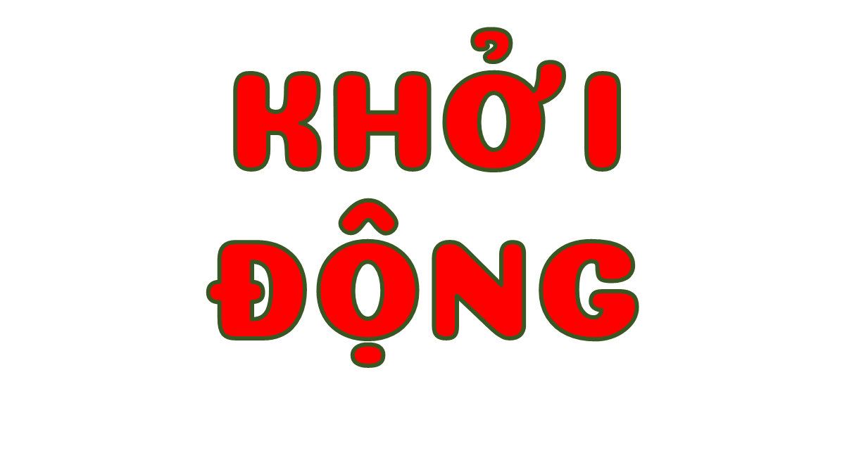



Slide 2



Trò chơi
CHỌN ĐÂU CHO ĐÚNG?
Hãy đọc câu hỏi và chọn cánh cửa ĐÚNG hay SAI cho phù hợp để giúp bạn nhỏ Tây Nguyên H'Mari về nhà nhé! Các em chỉ có 5 giây để suy nghĩ và trả lời mà thôi.

Slide 3

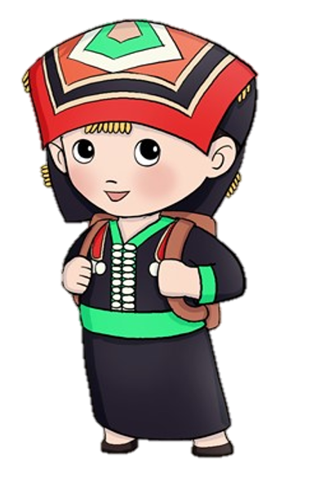

Nhà rông là ngôi nhà rộng, làm bằng gạch
ĐÚNG
SAI

Slide 4
Câu 2: Vùng Tây Nguyên giáp với Lào và Cam-pu-chia.
ĐÚNG
SAI

Slide 5
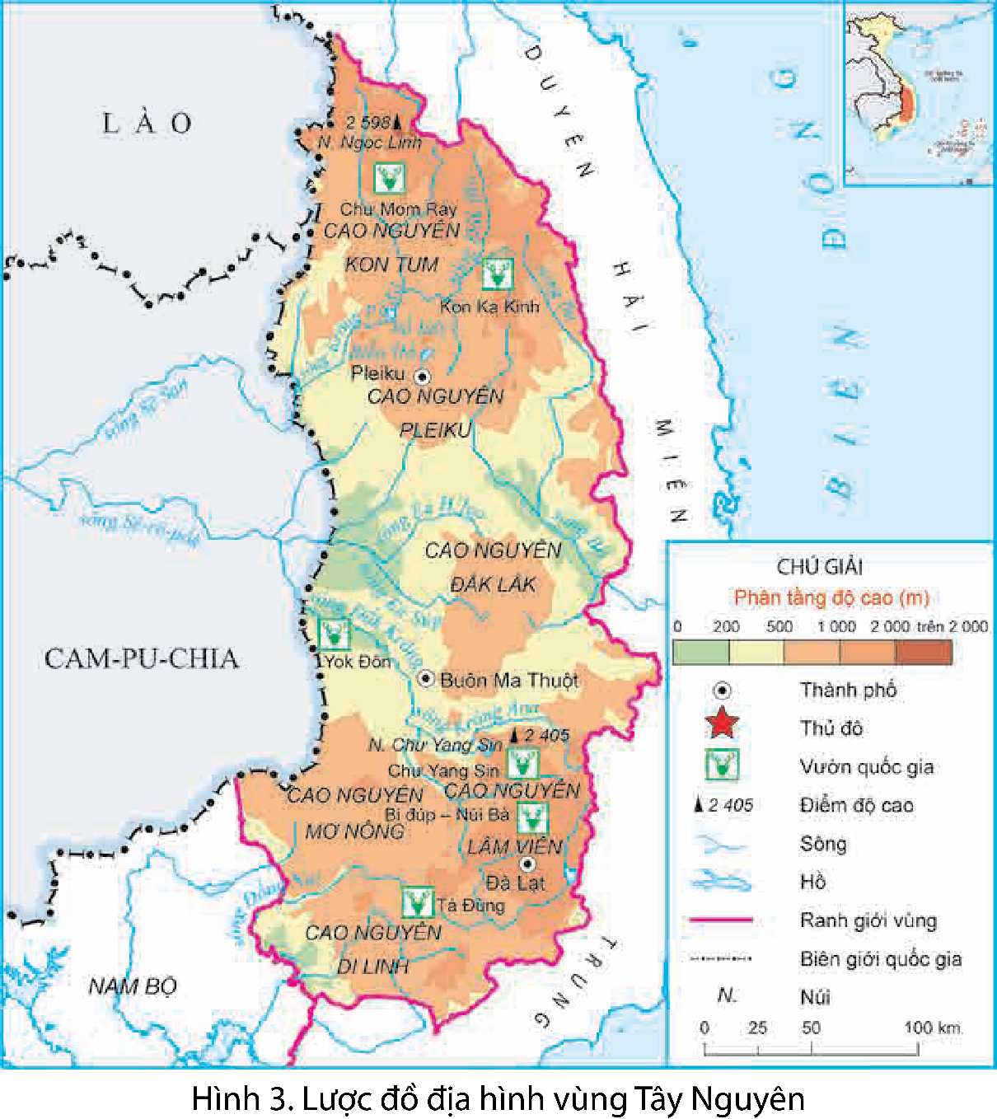

Slide 6



Thứ Năm ngày 21 tháng 2 năm 2024

Slide 7

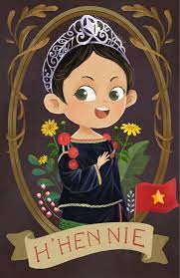

Slide 8

Hoạt động 8: Tìm hiểu về truyền thống yêu nước và đấu tranh cách mạng của đồng bào các dân tộc Tây Nguyên

Slide 9
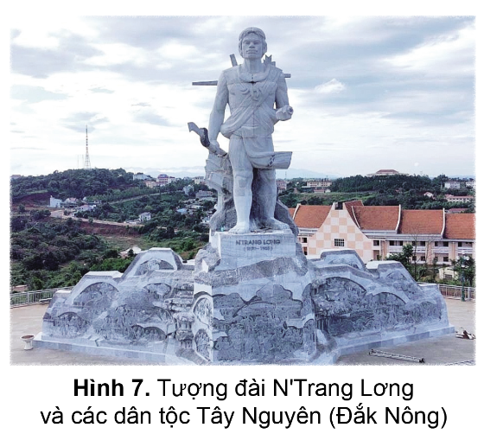
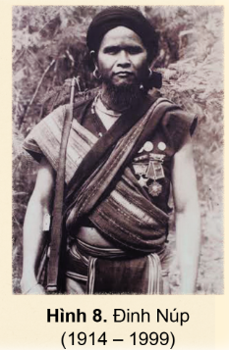
Quan sát hình 7, 8 trang 89, đọc thông tin tư liệu để tìm hiểu, kể lại câu chuyện lịch sử về các nhân vật Đinh Núp, N’Trang Lơng

Slide 10

Nhóm 1, 2: Kể lại câu chuyện về nhân vật N’Trang Lơng.
Nhóm 3, 4: Kể lại câu chuyện về nhân vật Đinh Núp.

Slide 11
Hoàn thành phiếu học tập
Người dân tộc nào
Em học được gì từ nhân vật
Tên nhân vật lịch sử
Sinh ra ở đâu?
Sinh ra ở đâu?

Slide 12
Ví dụ:
Đinh Núp là người dân tộc Bana, sinh ra và lớn lên ở làng Stor (huyện Kbang, tỉnh Gia Lai). Em thích Đinh Núp dùng nỏ phục kích, bắn chảy máu lính Pháp; lãnh đạo nhân dân các buôn làng tham gia các tổ du kích, xây dựng làng chiến đấu và chống lại sự càn quét của thực dân Pháp. Em rất khâm phục và tự hào về anh hùng Núp.

Slide 13

Trình bày trước lớp

Slide 14



T rong lịch sử cách mạng Việt Nam, đồng bào các dân tộc Tây Nguyên luôn thể hiện tinh thần yêu nước và đấu tranh anh dũng với nhiều tấm gương tiêu biểu như: N’Trang Lơng, Đinh Núp, Ama Jhao, Y Jut, Vua Lửa Ôi Ất, Sawm Brăm…

Slide 15

Noi gương người dân Tây Nguyên các em cần làm gì?

Slide 16



Slide 17
Em hãy nêu những hành động thể hiện tinh thần yêu nước, đấu tranh bất khuất, kiên cường của người dân Tây Nguyên

Slide 18
Những hành động thể hiện tinh thần yêu nước, đấu tranh bất khuất, kiên cường của người dân Tây Nguyên.
Người dân Tây Nguyên luôn sẵn sàng tham gia các cuộc khởi nghĩa chống quân xâm lược.
Có nhiều anh hùng đứng ra đấu tranh chống thực dân Pháp, đế quốc Mĩ như anh hùng: Núp, N’Trang Lơng, ...

Slide 19


Slide 20
Trò chơi: “Ai là nhà thông thái”

Slide 21
Luật chơi: chơi theo tổ, mỗi tổ cử một bạn tham gia. Trong thời gian 2-3 phút, em hãy giới thiệu về một nhân vật lịch sử mà em ấn tượng nhất trong phong trào đấu tranh yêu nước và cách mạng của đồng bào Tây Nguyên mà em đã tìm hiểu.

Slide 22


